Slide 1
我的寒假 & 新年新希望
Owen Cheng 鄭暄右

Slide 2
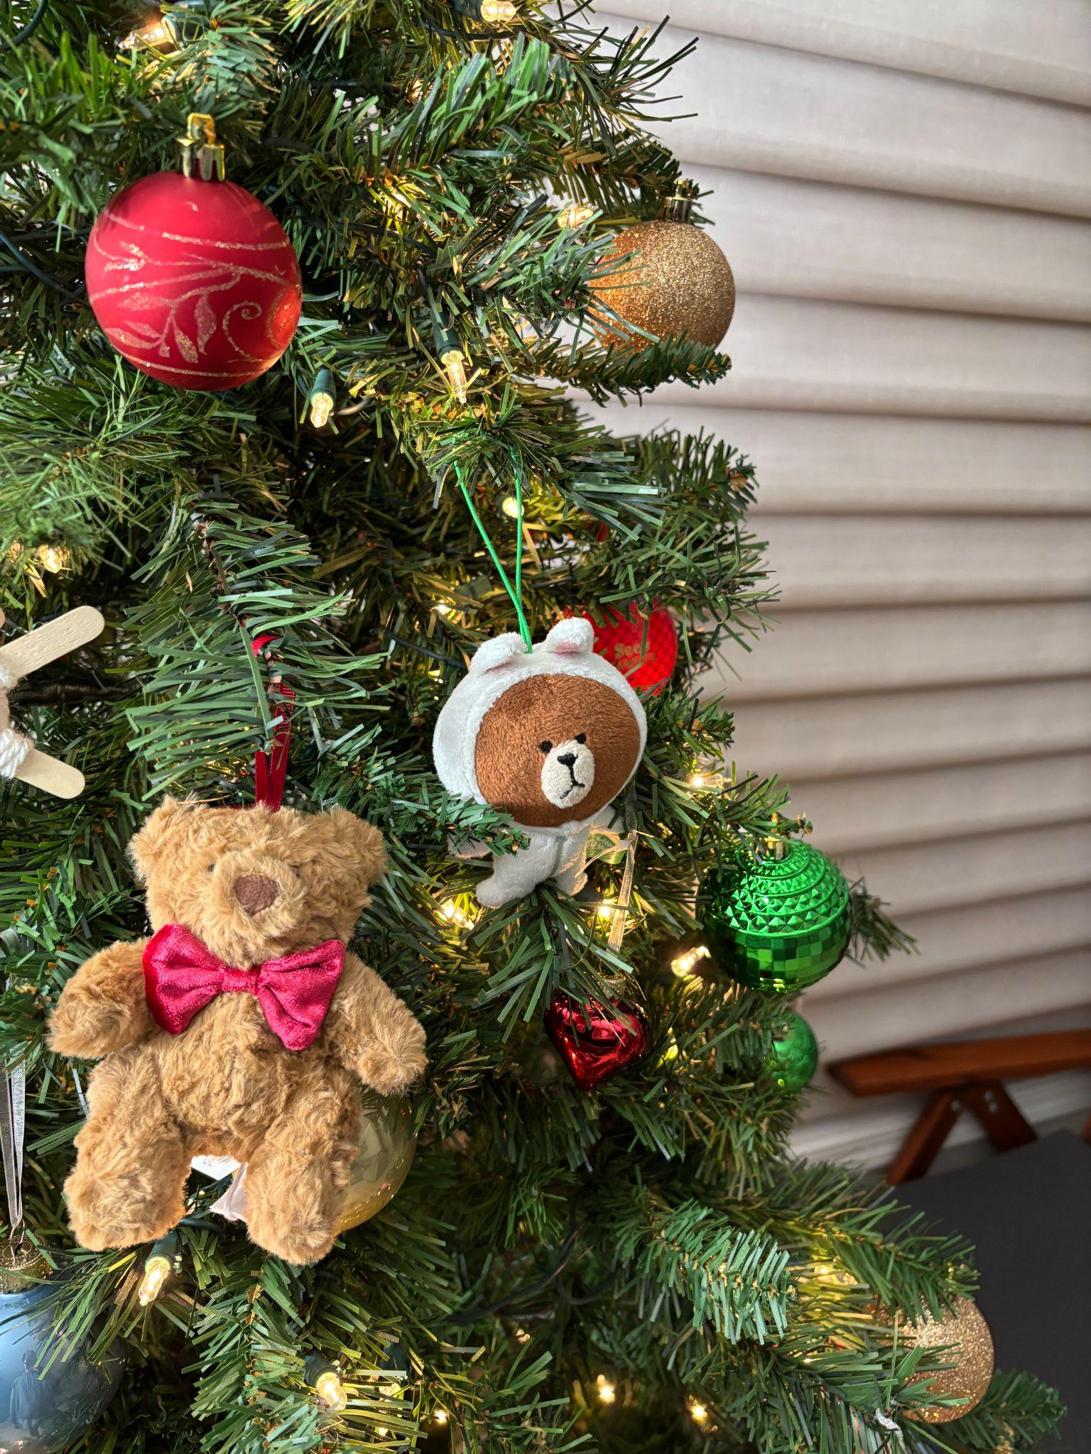
我怎麼慶祝聖誕節?
我是在家裡過聖誕節的，跟家人一起，大家互相交換禮物。我收到 AirPods，還有一些其他的東西。我覺得我弟弟應該是最開心的，因為他拿到了一組超大的樂高。我生日離聖誕節很近，所以也幾乎是跟聖誕節一起慶祝的。
我們那天也有準備一頓很豐盛的家常大餐，吃了牛排和龍蝦，真的很好吃。聖誕節期間我也有跟我的女朋友一起出去玩，過得很開心。另外，在聖誕節前幾個星期，我們就已經先把聖誕樹裝飾好了。
我們的聖誕樹裝飾

Slide 3
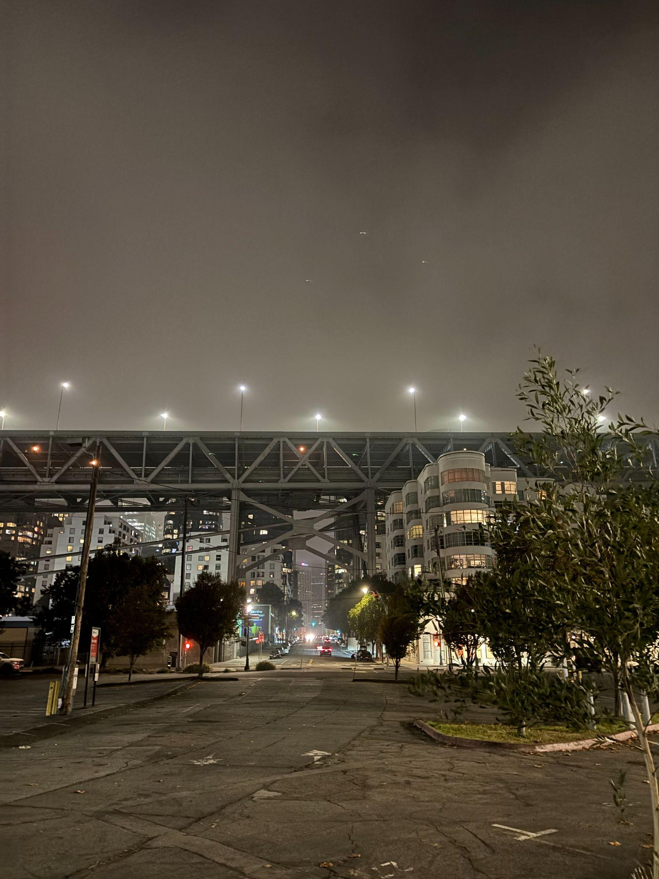
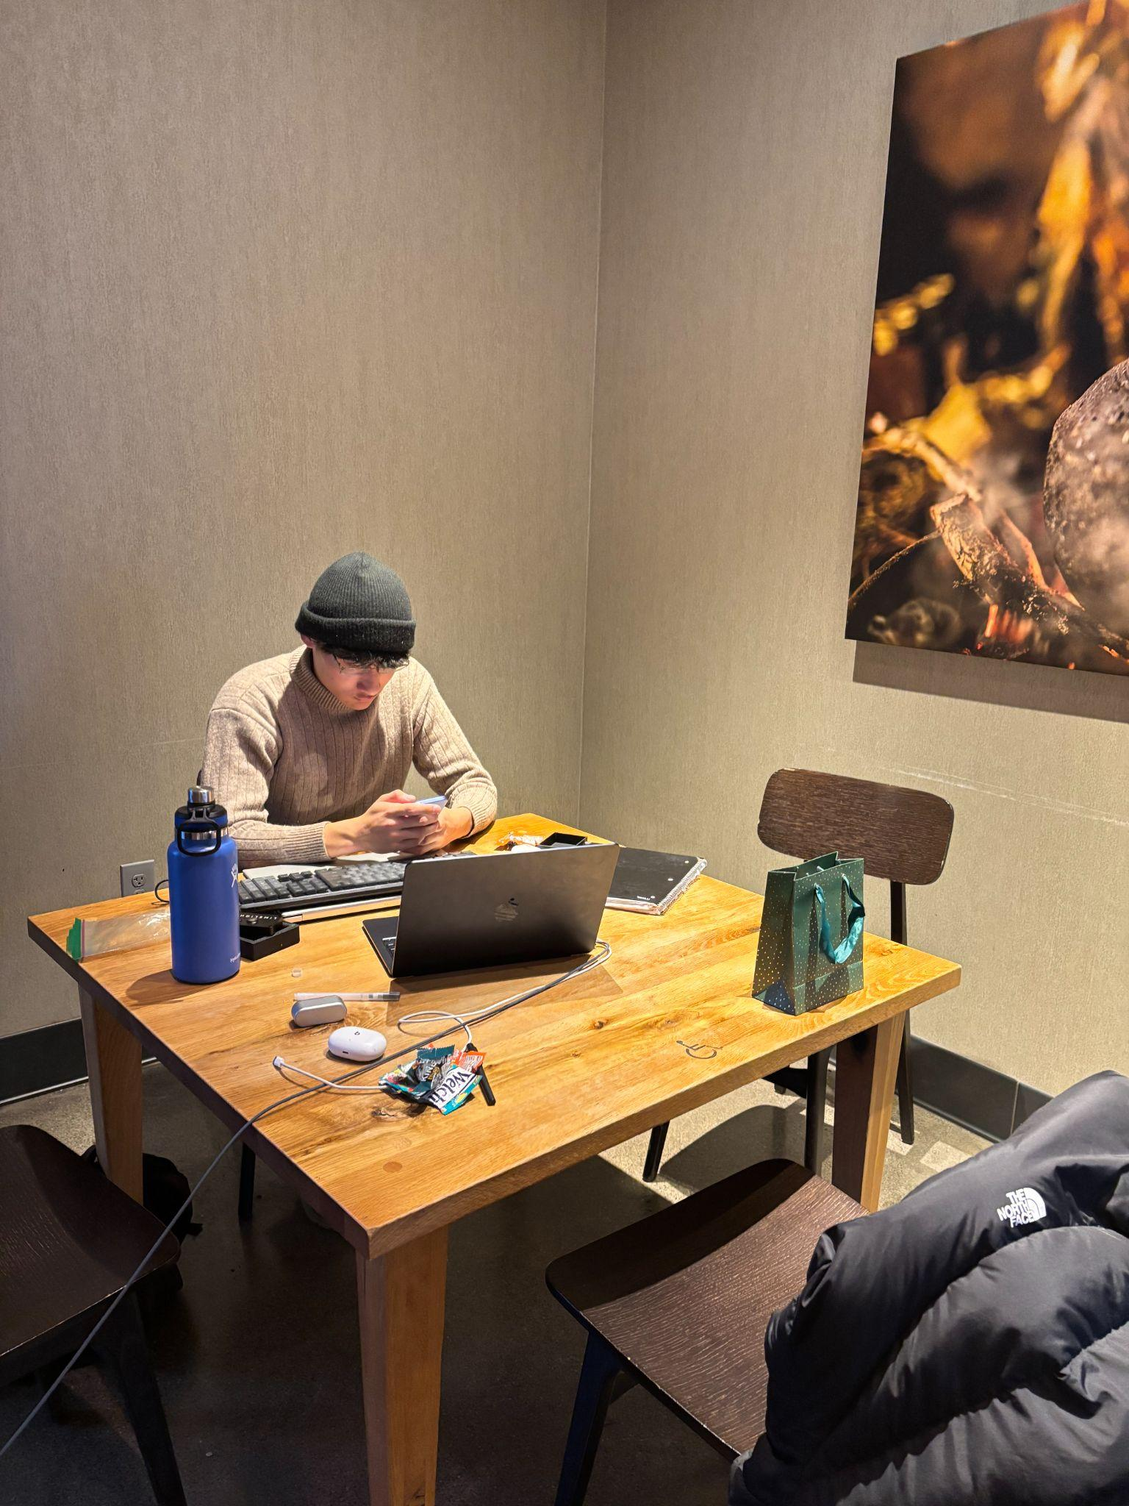
我寒假做了什麼? (跟誰? 去了哪裡?)
寒假期間，我跟朋友一起寫了很多程式。我大多待在家裡，也常常去他家一起做我們的專案。他叫 Adam，跟我同年級，也是在 Campo 讀書。
另外，我也去了好幾次舊金山和 Walnut Creek，跟朋友一起出去玩、吃東西。
我們在舊金山的夜晚
我們在咖啡店一起工作

Slide 4
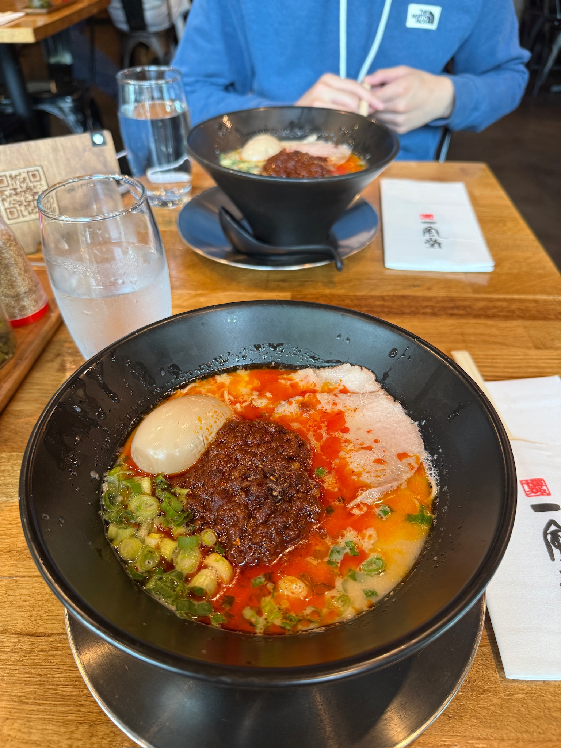
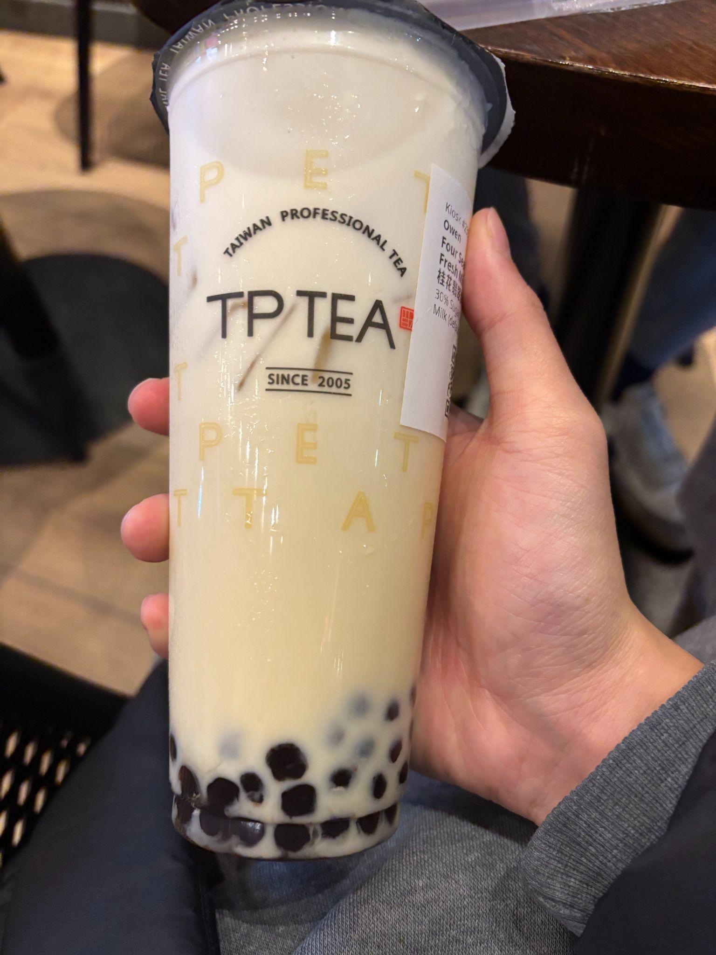
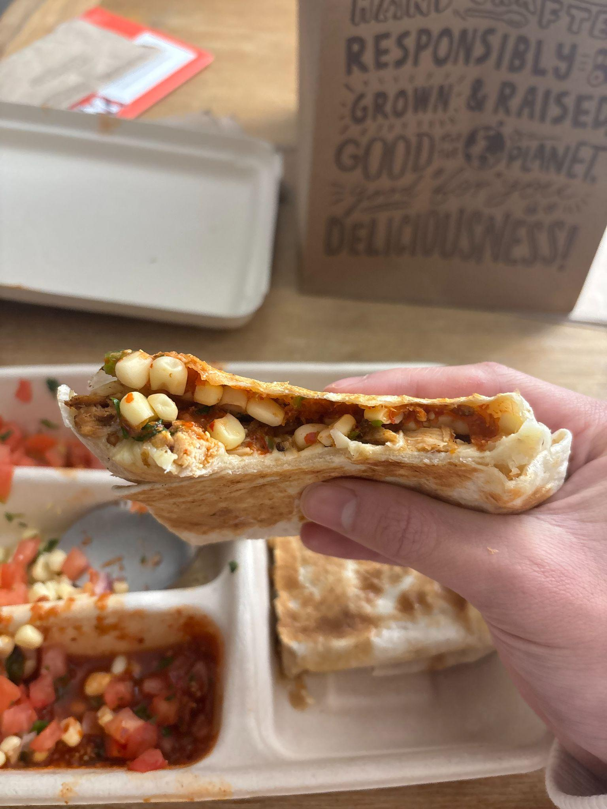
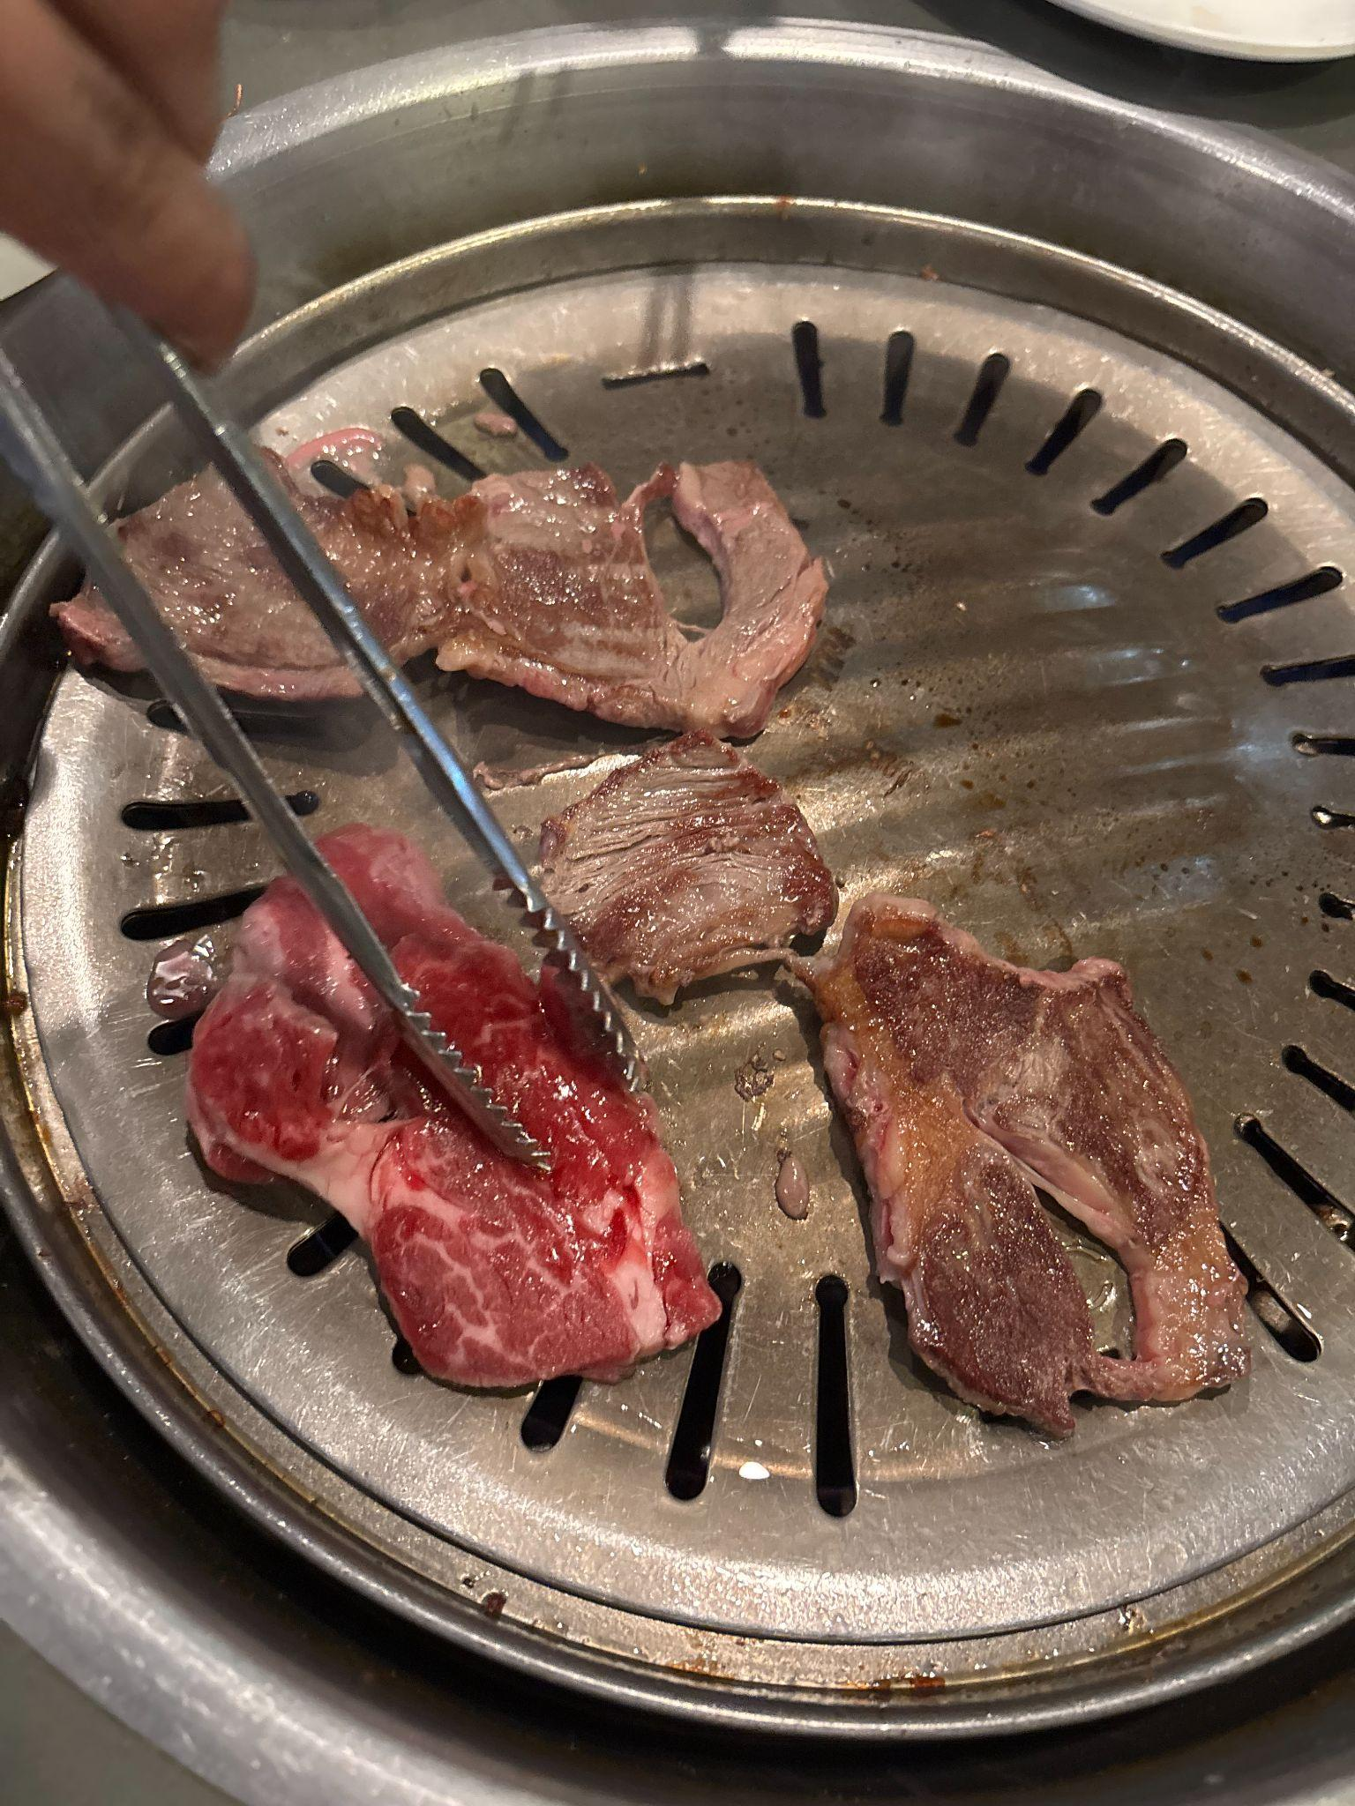
我寒假做了什麼? (吃了什麼?)
寒假期間我常常出去吃東西。我跟女朋友吃了很多拉麵和壽司，也喝了超多珍珠奶茶。我跟朋友們一起去吃了韓式烤肉，還吃了很多次 Chipotle。我自己都不知道為什麼會吃那麼多 Chipotle。

Slide 5
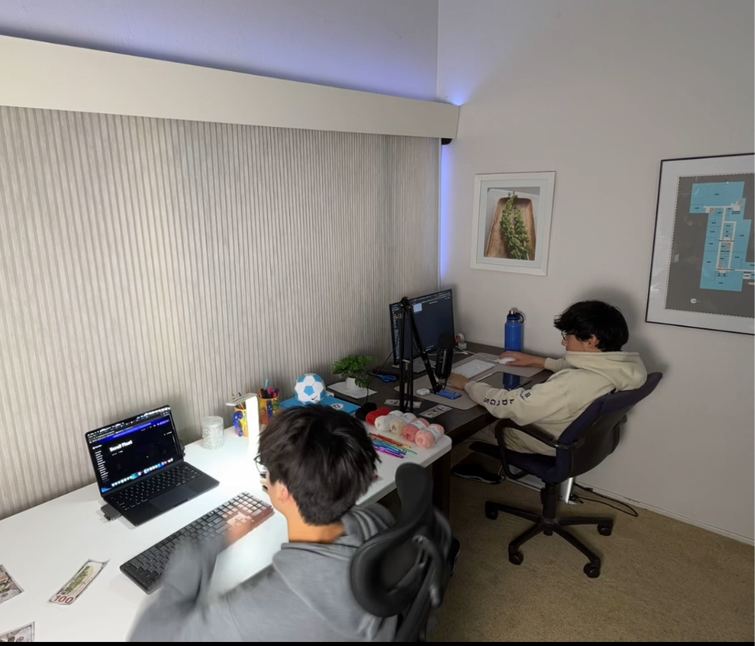
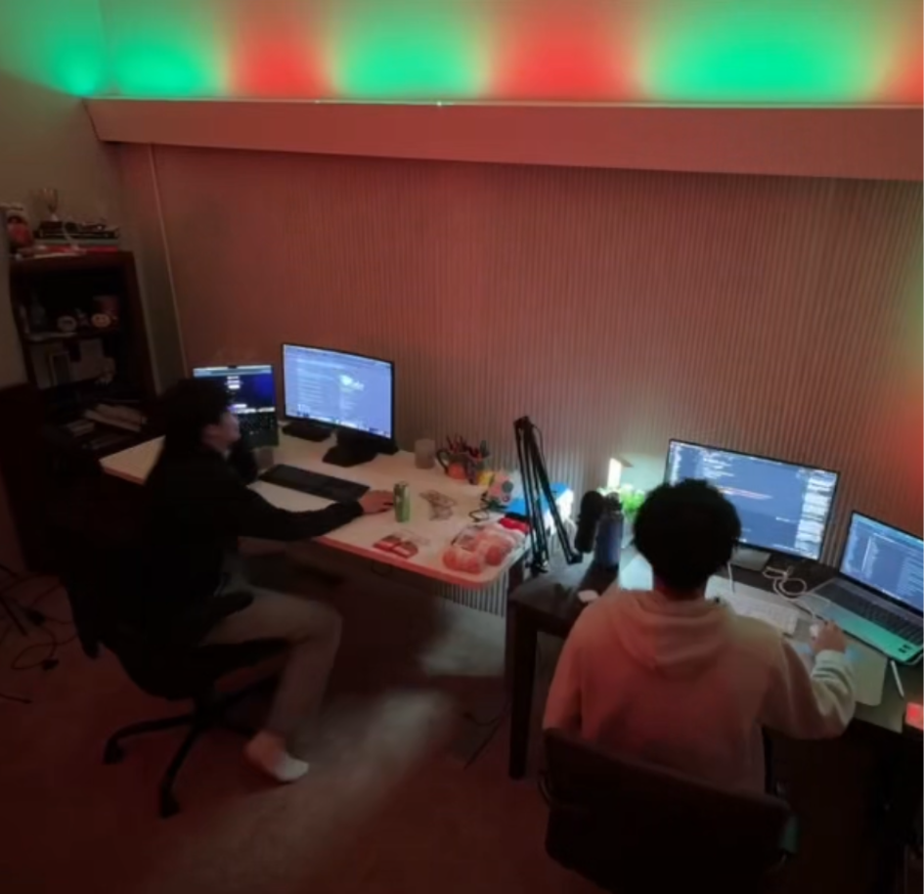
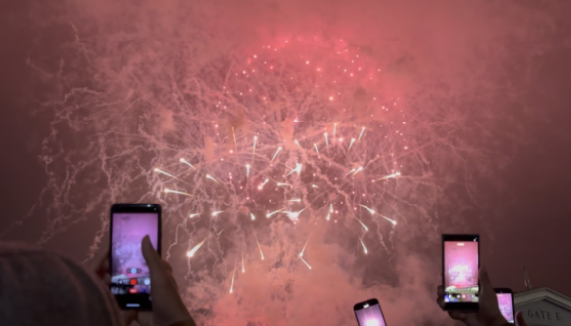
我寒假做了什麼? (玩了什麼?)
新年的時候我有去舊金山看煙火。寒假期間我也常常跟女朋友一起出去，我們通常去逛街、吃點東西，或是一起待著聊天、看電影。
除此之外，我大部分時間都在跟朋友一起做事情。雖然算是「工作」，但我其實不太把它當工作，因為對我來說真的很好玩。跟朋友在空閒時間一起做有意義的事情，對我來說跟打電動一樣有放鬆的效果。
我花了很多時間待在朋友家跟他一起寫程式，待到最後乾脆把整套電腦設備都放在他家，不再來回搬。整體來說，我覺得這個寒假過得非常開心，也真的很享受。

Slide 6
我的新年希望和目標
我希望在所有努力的事情上都能成功。
我希望能進入一所好的大學。
我希望自己能更有規律地去健身房運動。
我希望能和身邊的人保持良好、穩定的關係。
我希望能早一點睡覺。

